Slide 1

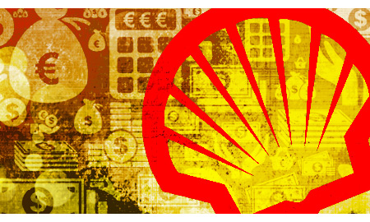
Відомо, що Україна пристала на пропозиції американської компанії Royal Dutch Shell добувати сланцевий газ на своїй території. Проаналізуйте позитивні й негативні наслідки видобування сланцевого газу в Україні. Схарактеризуйте можливий негативний вплив на здоров'я населення інтенсивного видобутку сланцевого газу.

Slide 2
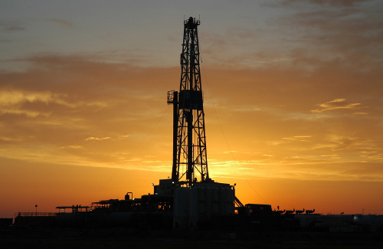
Сланцевий газ (природний) — природний газ (до 95% метану), що міститься у незначних кількостях (2-3% об'ємних) в низькопористих і погано проникних глинисто-алевритових осадових гірських породах на глибинах від 1 до 5-6 км.

Slide 3
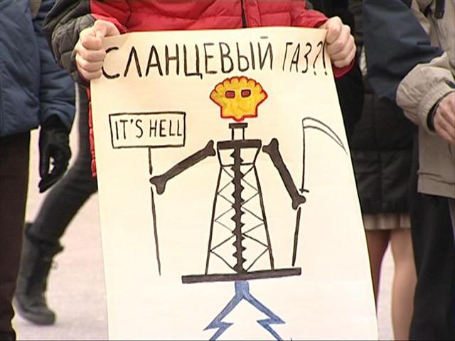



Чи насправді сланцевий газ настільки небезпечний?

Slide 4
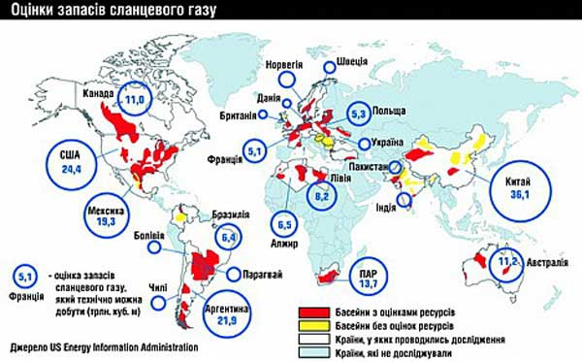
Оцінка запасів сланцевого газу в світі

Slide 5
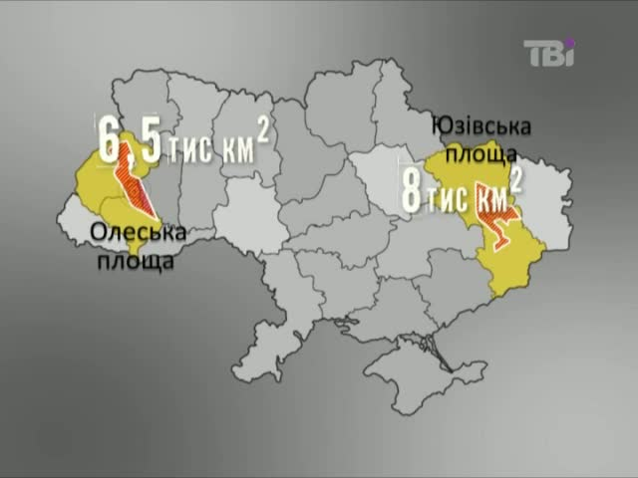
Поклади сланцевого газу в Україні

Slide 6
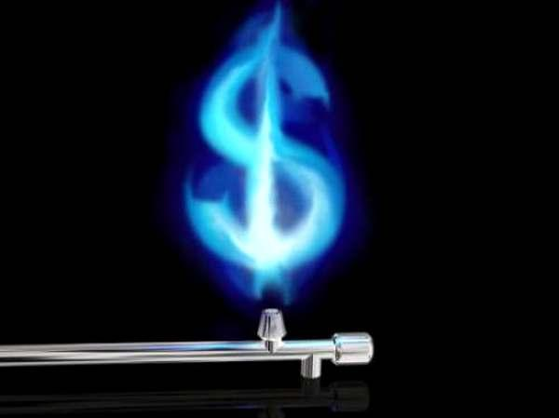
Країни, які вже розпочали промисловий видобуток сланцевого газу
Аргентина
Австралія
Канада

Slide 7




Компанії, які займаються пошуком родовищ сланцевого газу

Slide 8

Переваги видобутку сланцевого газу :
Створення нових робочих місць;
Зменшення залежності України від імпортерів енергоносіїв;
Отримання альтернативних джерел газу;

Slide 9
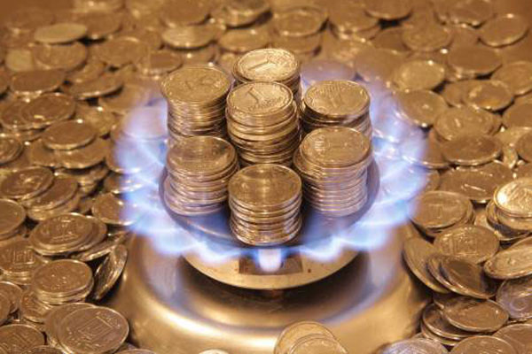
Вартість сланцевого газу та імпортованого з Росії
Російський газ : 485$ за 1000м³
Сланцевий газ: 150-180$ за 1000м³

Slide 10

Проблеми видобутку сланцевого газу :
Висока собівартість геологорозвідувальних робіт;
Неповна розвідка запасів;
Недосконалість законодавчої бази;

Slide 11

Негативні наслідки видобутку сланцевого газу :
Сейсмічні ризики;
Забруднення ґрунтових вод;
Викиди в атмосферу;
Забруднення поверхні вод та ґрунтів;

Slide 12
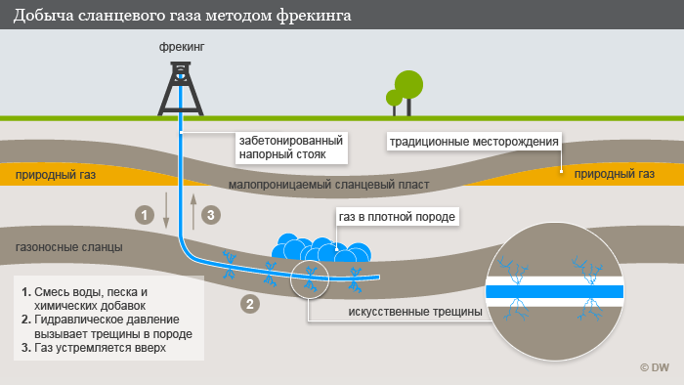
Спосіб добутку сланцевого газу

Slide 13
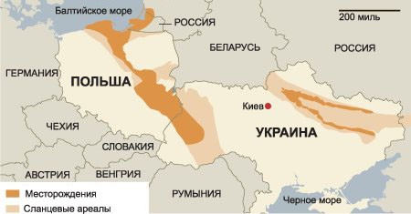
Місця залягання сланцевого газу на території Польщі та України

Slide 14

Висновки:
Отже, як ми бачимо, сланцевий газ несе в собі набагато більше позитиву, а всі протести проти його видобутку пов’язані суто лише з побоюваннями втрати величезного імпортера природного газу.

Slide 15
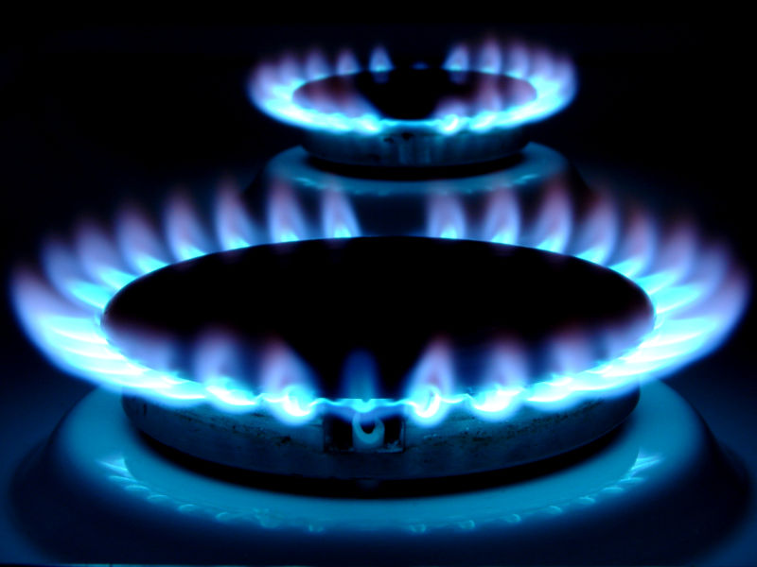
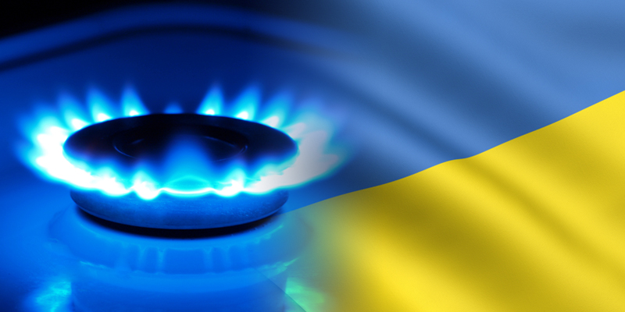
ДЯКУЮ ЗА УВАГУ! ☺

